Slide 1




UBND QUẬN LONG BIÊN
TRƯỜNG TIỂU HỌC ÁI MỘ B

Slide 2








GOOGLE
GOOGLE
Củng cố kiến thức về cách so sánh số đo diện tích, thể tích.
Giải bài toán có liên quan đến tính diện tích, tính thể tích các hình đã học.

Slide 3







Slide 4



Viết số thích hợp vào chỗ chấm:
0,5m² = … dm²
A. 5 dm²
B. 500 dm²
C. 50 dm²
D. 0,05 dm²

Slide 5

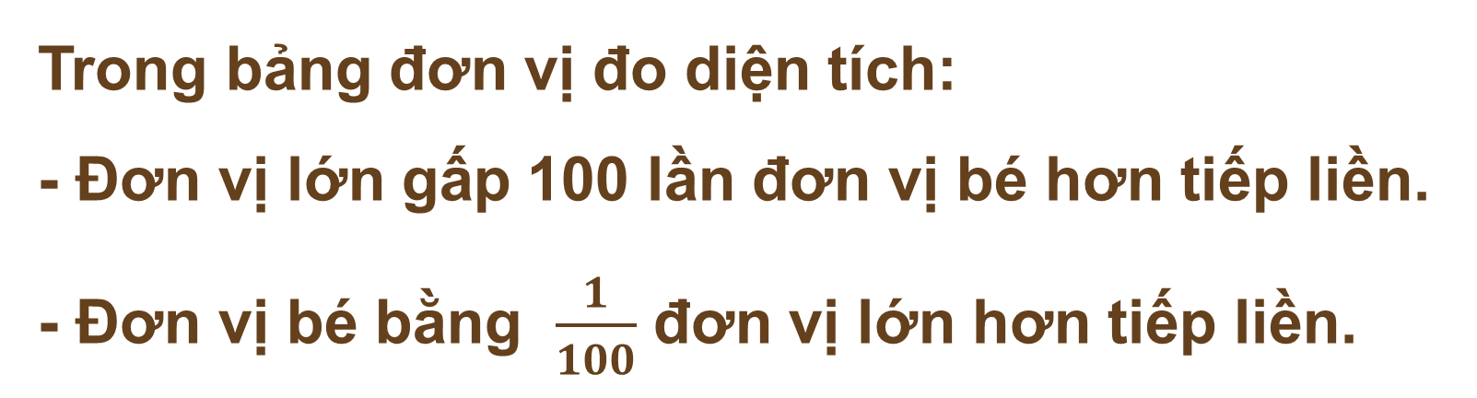
Nêu mối quan hệ giữa hai đơn vị đo diện tích liền kề?
Trong bảng đơn vị đo diện tích:
- Đơn vị lớn gấp 100 lần đơn vị bé hơn tiếp liền.
- Đơn vị bé bằng $\frac{1}{100}$ đơn vị lớn hơn tiếp liền.

Slide 6
Viết số thích hợp vào chỗ chấm:
3m³ 2dm³ = .… dm³
A. 302 dm³
B. 3002 dm³
C. 3,2 dm³
D. 3,002 dm³

Slide 7
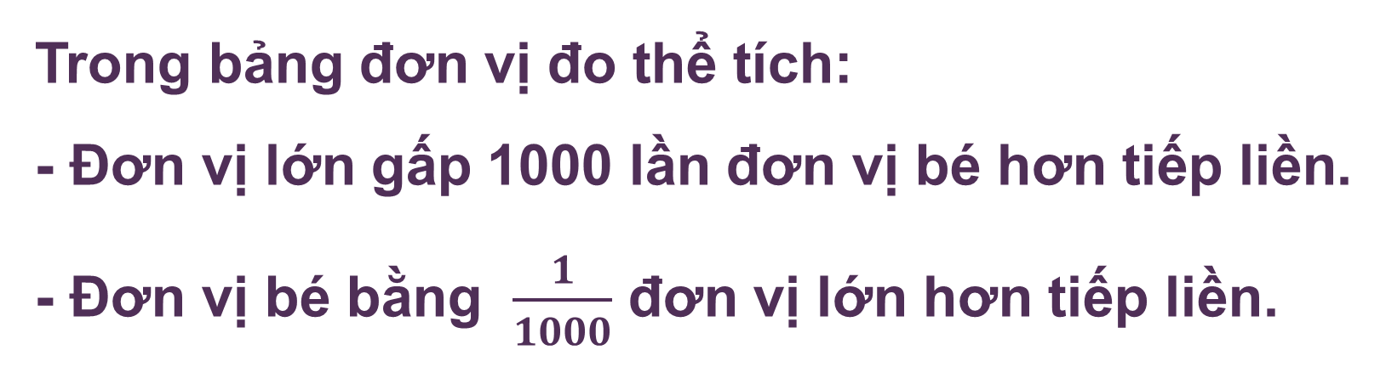
Nêu mối quan hệ giữa hai đơn vị đo thể tích liền kề?
Trong bảng đơn vị đo thể tích:
- Đơn vị lớn gấp 1000 lần đơn vị bé hơn tiếp liền.
- Đơn vị bé bằng $\frac{1}{1000}$ đơn vị lớn hơn tiếp liền.

Slide 8





Slide 9
Bài 1:
=
=
8m² 5dm² … 8,05m²
7m³ 5dm³ … 7,005m³
>
< ?
=
8, 05m²
7, 005m³
<
<
8m² 5dm² … 8,5m²
7m³ 5dm³ … 7,5 m³
8, 05m²
7, 005m³
>
>
8m² 5dm² … 8,005m²
2,94dm³ … 2dm³ 94cm³
8, 05m²
2, 094m³

Slide 10

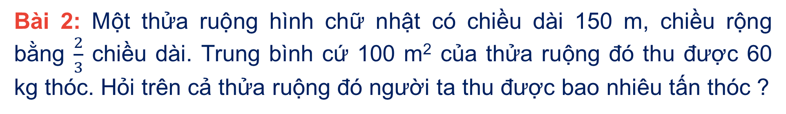
Bài 2: Một thửa ruộng hình chữ nhật có chiều dài 150 m, chiều rộng bằng $\frac{2}{3}$ chiều dài. Trung bình cứ 100 m² của thửa ruộng đó thu được 60 kg thóc. Hỏi trên cả thửa ruộng đó người ta thu được bao nhiêu tấn thóc ?
Bài giải
Tóm tắt
Chiều rộng của thửa ruộng là:
150 : 3 x 2 = 100 (m)
Diện tích thửa ruộng đó là:
150 x 100 = 15 000 (m²)
Số tấn thóc người ta thu được trên thửa ruộng là:
60 x (15 000 : 100) = 9000 (kg) = 9 tấn
Đáp số: 9 tấn
Chiều dài :
150m
Chiều rộng:
$\frac{2}{3}$ chiều dài
Trung bình 100 m²:
60 kg thóc
Cả thửa ruộng:
...tấn thóc?

Slide 11
Bài 3: Một bể nước hình hộp chữ nhật có các kích thước đo ở trong lòng bể là: chiều dài 4m, chiều rộng 3m, chiều cao 2,5m. Biết rằng 80% thể tích của bể đang chứa nước. Hỏi:
a) Trong bể có bao nhiêu lít nước ? (1l = 1dm³)
b) Mức nước chứa trong bể cao bao nhiêu mét ?
2,5m
80%
3m
4m

Slide 12
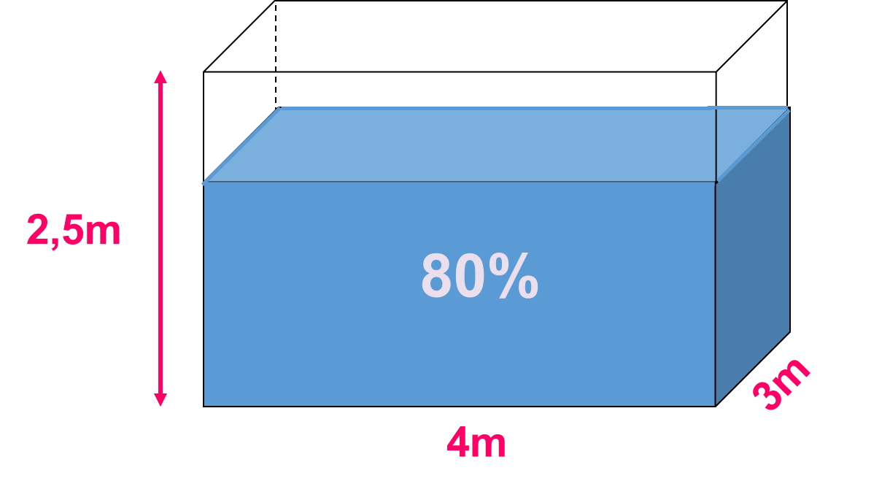
Bài 3: Một bể nước hình hộp chữ nhật có các kích thước đo ở trong lòng bể là: chiều dài 4m, chiều rộng 3m, chiều cao 2,5m. Biết rằng 80% thể tích của bể đang chứa nước. Hỏi:
a) Trong bể có bao nhiêu lít nước ? (1l = 1dm³)
b) Mức nước chứa trong bể cao bao nhiêu mét ?
Bài giải
a) Thể tích của bể là:
4 x 3 x 2,5 = 30(m³)
Thể tích phần bể có chứa nước là:
30 : 100 x 80 = 24(m³)
Đổi 24m³ = 24 000dm³ = 24 000 lít
Diện tích đáy của bể là:
3 x 4 = 12(m²)

Slide 13
Bài 3: Một bể nước hình hộp chữ nhật có các kích thước đo ở trong lòng bể là: chiều dài 4m, chiều rộng 3m, chiều cao 2,5m. Biết rằng 80% thể tích của bể đang chứa nước. Hỏi:
a) Trong bể có bao nhiêu lít nước ? (1l = 1dm³)
b) Mức nước chứa trong bể cao bao nhiêu mét ?
Bài giải
b) Chiều cao mực nước trong bể là:
24 : 12= 2 (m)
Đáp số: a) 24 000 lít
b) 2 m

Slide 14



- Ôn lại bài học.
- Xem bài mới: Ôn tập về đo thời gian.

